Slide 1
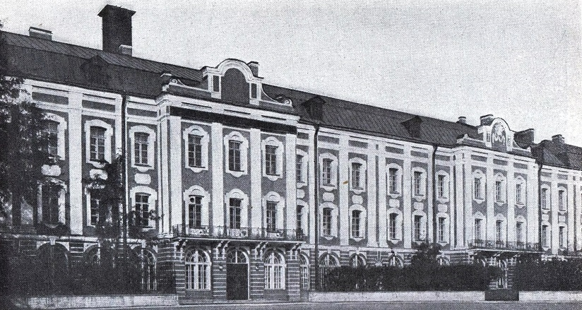
Ольга Белоглавек Удивительная и трагическая жизнь первого «декана» матмеха ЛГУ
Д.В.Фомин
© 2023

Slide 2

Ольга Белоглавек
Обращаю Ваше внимание, что почти к каждому слайду добавлены комментарии – это тот самый текст «за кадром», который произносится или используется докладчиком во время презентации.
Чтобы их увидеть, перейдите в режим просмотра комментариев, нажав на иконку в верхнем левому углу слайда.

Slide 3
Ольга Белоглавек
Этот доклад излагает практически те же самые факты, которые были уже изложены в статье [12] на сайте СПб Математического Общества.
Хочу заранее предупредить слушателей, что некоторые выводы и утверждения и в статье и в этом докладе представляет собой то, что в научных статьях часто называют словами «educated guess», т.е. «логичное (обоснованное) предположение».
Никакой математики и не так уж и много архивно-исторического материала, как хотелось бы...

Slide 4
Ольга Белоглавек
Имя Ольги Алоизиевны Белоглавек я впервые увидел в статье, посвященной пятидесятилетию первых Ленинградских городских олимпиад школьников. Там не было ничего, помимо краткого упоминания о том, что она была назначена директором «Научной станции для одарённых школьников» - так был назван первый в мире общедоступный городской центр внешкольного математического образования (впоследствии переросший в отдел математики и техники при Ленинградском Дворце Пионеров и Школьников). Иными словами, она руководила первыми советскими внешкольными математическими кружками.
Для меня эта было всего лишь ещё одно незнакомое имя в череде других имён, мне тогда мало известных.

Slide 5
Ольга Белоглавек
Когда в 1991-1993 годах я собирал исторические материалы и воспоминания о тех далеких годах (для самого первого сборника задач Ленинградских математических олимпиад [13]), мне и в голову не пришло задать многие важнейшие вопросы. Как оказалось впоследствии, я тогда и не понимал, о чём, собственно мне стоило спрашивать олимпиадных «ветеранов».
К 2018-19 году возникла настоятельная потребность переиздать сборник. Нужно было добавить решения некоторых задач, исправить ошибки и опечатки.
Конечно же, нужно было обновить и исторический очерк. В книге [13] вся информация (как я сейчас понимаю, с потенциалом на книжку среднего размера) заняла менее семи страниц. Не было никаких фотографий, не было воспоминаний – только сухой текст, который в основном являлся слегка обработанной компиляцией опубликованных на тот момент статей.

Slide 6
Ольга Белоглавек
В то время как довольно много было известно об «отцах-основателях» системы внешкольного математического образования (в первую очередь, олимпиад и кружков) в Ленинграде, некоторые имена, упомянутые в очерке, практически невозможно было найти ни в доступных автору (на тот момент) архивах, ни на интернете.
Самым «секретным» и затерянным из этих людей оказалась Ольга Белоглавек. Меня этот факт заинтересовал, и я принялся за раскопки (увы, серьёзно ограниченные моим заокеанским местонахождением и пандемией Ковид-19).
Дальнейший текст доклада – это скромный результат моих историко-архивных изысканий.

Slide 7
Ольга Белоглавек
В этом докладе биография О.А.Белоглавек (для упрощения и для краткости изложения) разбита нами на шесть глав – шесть этапов удивительной жизни этой неординарной женщины, со всеми испытанными ею счастливыми и трагическими поворотами.

Slide 8
Ольга Белоглавек
Первая глава: Детство и юность (1892-1911)
Рождение: Тифлис, 27 июня 1892, в семье чешского эмигранта Алоиза Йосипа Белоглавека, бывшего мелкого торговца, а ныне кассира в небольшой лавке.
Семья: старшая сестра Мария, затем младший брат
Мать (Анна) умирает в 1899 году (возможно, в родах)
Учеба в Чехии (1900-1906)
Гимназия (1907-1911)
Работа: частные уроки и т.п.
Попытка поступить на Бестужевские курсы (1912/13)

Slide 9
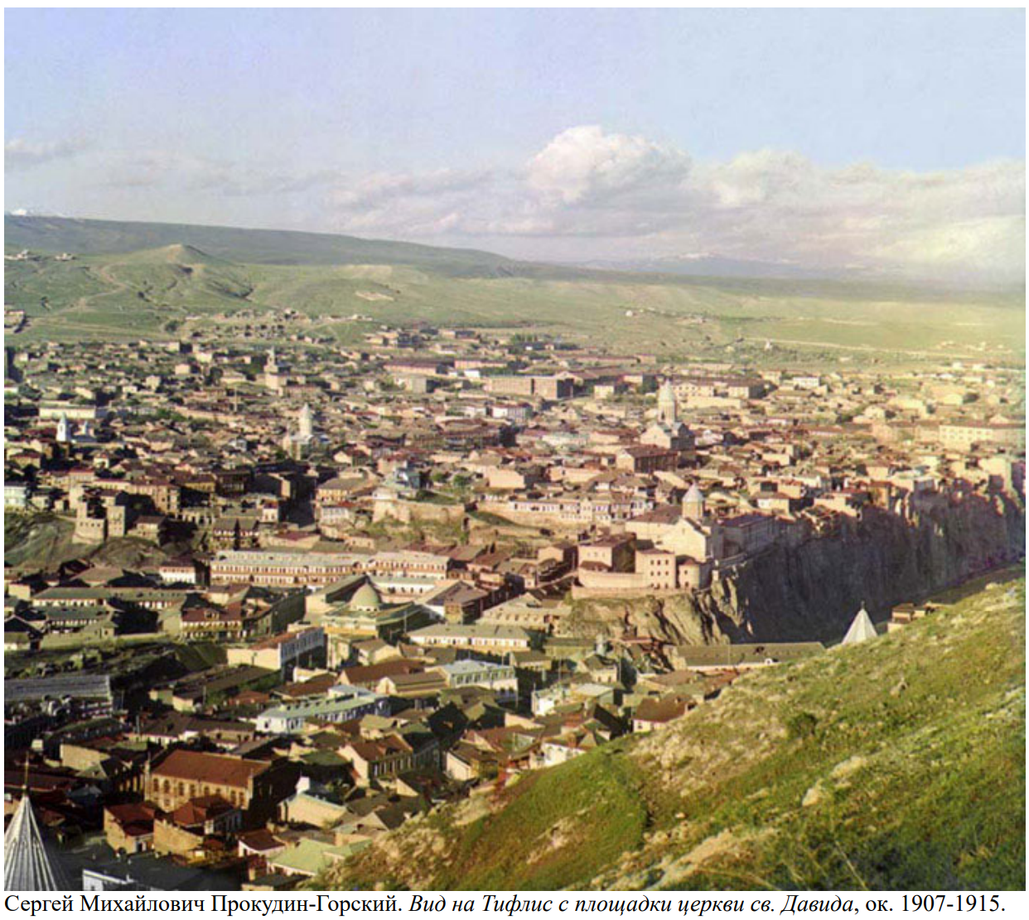
Ольга Белоглавек

Slide 10
Ольга Белоглавек
Вторая глава: Учеба и неожиданная карьера (1913-1930)
Поступление на Высшие Женские (Бестужевские) курсы в Санкт-Петербурге (физ-мат): 1913-1917.
1917 год – карьера преподавателя или математика под большим вопросом. К концу года в городе голод и военное положение.
Неожиданная работа (декабрь 1917) и карьера в продуправе, затем Компродсев (далее ПЕПО, ЛСПО).
Член ВКП(б) с 1920, зам.зав.отделом в 1925-1930 гг., поездка в Чехию на съезд обществ потребительской кооперации в 1926 и т.п.
Чистки «лишенцев» начинаются в 1927 году и продолжаются примерно до 1929-30 гг.
Дело Мазанова, см. [1], [3]. Выговор, увольнение в 1930. Направление в аспирантуру физмата ЛГУ.

Slide 11
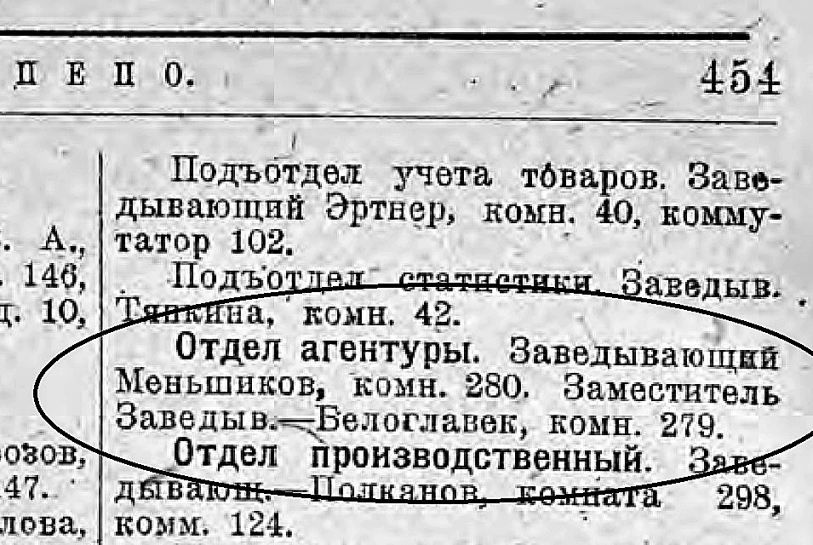
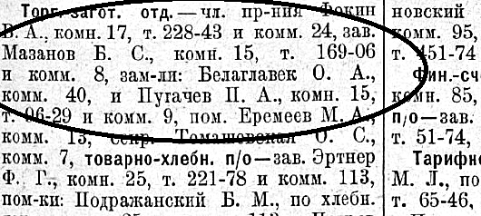
Ольга Белоглавек

Slide 12
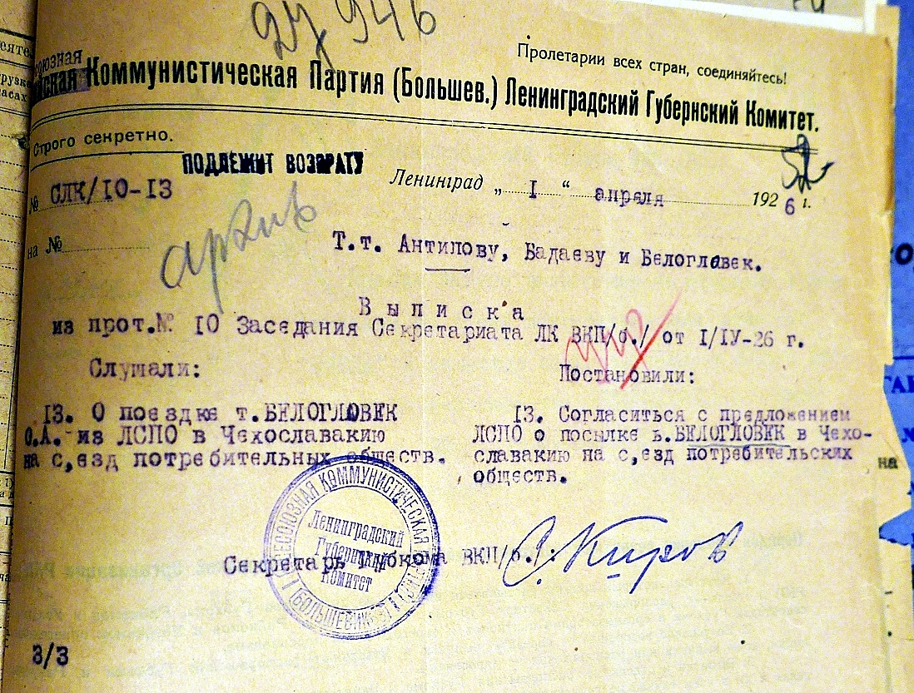
Ольга Белоглавек

Slide 13
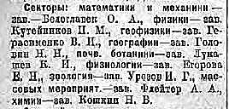
Ольга Белоглавек
Третья глава: Университет (1930-1937)
Аспирантура на кафедре мат.анализа у Г.М.Фихтенгольца по специальности «теория функций».
С 28 мая 1931 по 8 ноября 1932 года – О.А. полтора года работает заведующим только что созданного сектора математики и механики (матмеха), образовавшегося после реорганизации физ-мата, разделенного на матмех, физфак, химфак, биофак и геофак.

Slide 14
Ольга Белоглавек
Третья глава: Университет (1930-1937) ...
В 1932 году – возврат в аспирантуру; с 01.10.1932 оформлена ассистентом на кафедре матанализа (преподавание на 1-м курсе; нагрузка 125 часов)
Участвует в проведении первых школьных олимпиад по математике, организованных Б.Н.Делоне и Г.М.Фихтенгольцем. В это же время О.А.Белоглавек также назначена директором «Научной станции для одаренных школьников», первых ленинградских внешкольных маткружков.
Параллельно она пишет диссертацию (тема нам неизвестна) под руководством Г.М.Фихтенгольца

Slide 15
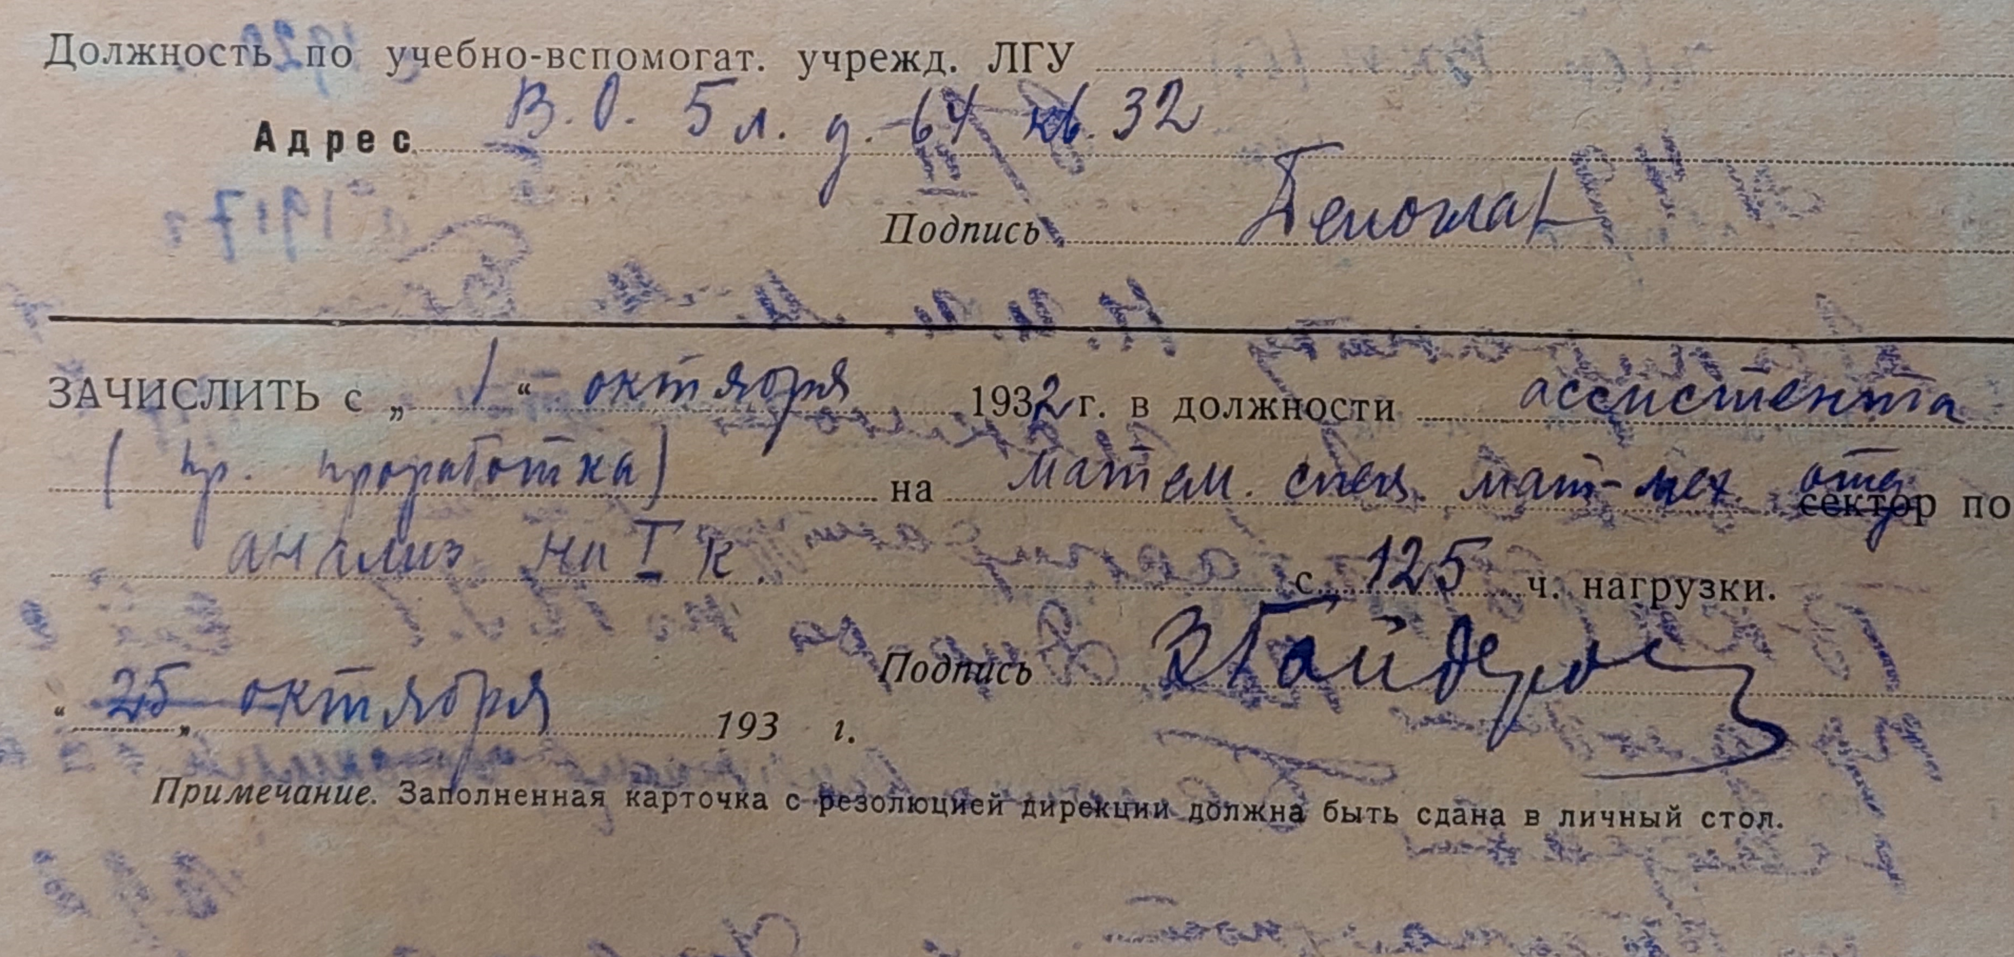
Ольга Белоглавек

Slide 16
Ольга Белоглавек
Третья глава: Университет (1930-1937) ...
После убийства Кирова в декабре 1934 года опять начинаются чистки, аресты и высылки.
В январе 1935 О.А. заступается за аспиранта физфака А.Ю.Иткина на заседании парткома матмеха и НИИММ.
В конце января она исключена из партии, отчислена из аспирантуры, но каким-то чудом остается работать ассистентом на кафедре мат.анализа, теперь уже с полной нагрузкой.
В августе 1937 года, в разгар ежовщины, уволена с матмеха и подвергнута административной высылке в северный Казахстан (сначала Кокчетав, потом деревня Дмитриевка Щучинского района).

Slide 17
Ольга Белоглавек
Четвёртая глава: Казахстан (1937-1952)
Пишет многочисленные апелляции в Ленинградский обком, в комиссию партконтроля, в органы НКВД, пытаясь продемонстрировать отсутствие логики в предъявленных ей обвинениях.
Поскольку её статус неясен, не может поступить на работу, перебивается частными уроками, живёт впроголодь.
В феврале 1940 года наконец-то, после всех своих обращений, получает официальный ответ из НКВД Ленобласти, в котором указывается на то, что её дело пересмотрено и она больше не является административно высланной; однако ей запрещено проживание в «режимных» и приграничных городах.

Slide 18
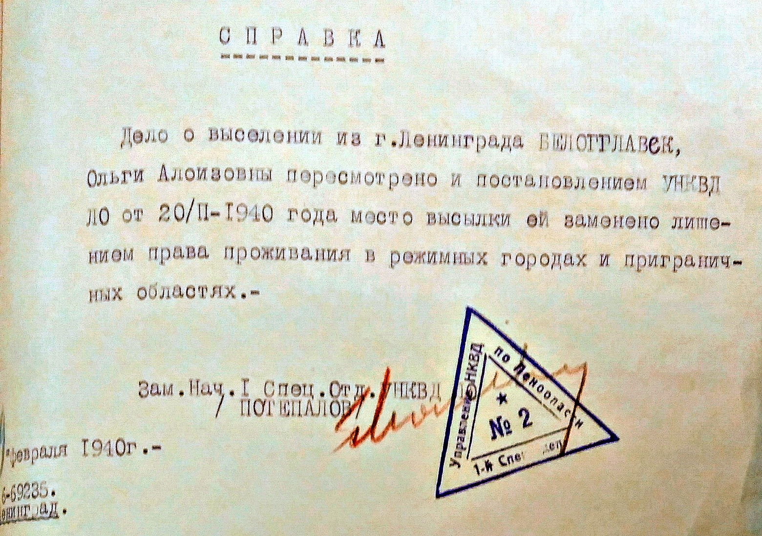
Четвёртая глава: Казахстан (1937-1952) ...
Ольга Белоглавек

Slide 19
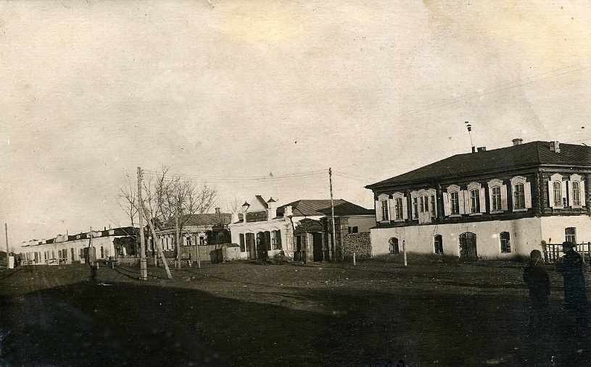
Четвёртая глава: Казахстан (1937-1952) ...
С 1940 по 1952 год О.А.Белоглавек работает учителем математики в школе города Щучинск (райцентр, население около 23-25 тысяч)
Ольга Белоглавек

Slide 20
Ольга Белоглавек
Четвёртая глава: Казахстан (1937-1952) ...
Неоднократно упоминается в мемуарах Инны Гайстер [4], которая (также будучи ссыльной) под руководством О.А.Б. стала работать учителем математики в поселке Бурабай.
Описана под именем Алуизы в знаменитом романе-мемуаре А.П.Чудакова «Ложится мгла на старые ступени» [15] .
[4], [15] : Как учитель математики, пользовалась большим уважением коллег и была «известна на весь Казахстан».
[15] : В конце войны отослала на матмех свою, наконец-то написанную, диссертацию. Рукопись была прислана назад со штампом «Возврат без рассмотрения».

Slide 21
Ольга Белоглавек
Пятая глава: Лагерь (1952-1957)
В январе 1952 года О.А. была арестована по доносу другого учителя (якобы хвалила дореволюционные гимназии, тем самым принижая советскую систему образования, клеветала на Советскую власть и т.п.), см. [15].
Осуждена на 10 лет лагерей, отправлена в систему Карлага в северном Казахстане [10]. Ей уже 60 лет.
В лагере вскоре перешла на работу учётчика, а затем бухгалтера.
В лагере знакомится с А.Л.Чижевским .
Реабилитирована и освобождена только в 1957 году, после пяти лет лагерного заключения.

Slide 22
Ольга Белоглавек
Шестая глава: Эпилог (1957- примерно 1961)
Ольга Белоглавек после освобождения вернулась в Щучинск, возобновив свою работу учителем математики в местной средней школе.
В момент смерти на её счету было около 75 тысяч рублей, завещанных местному детдому [15]. Поэтому можно предположить, что Ольга Алоизиевна умерла не позже 1961 года (когда была проведена деноминационная реформа).
В Ленинград или Тбилиси она никогда не вернулась. Судьба её сестры и брата неизвестна (отец умер в Ленинграде в 1922 году), никаких фотографий найти не удалось, запросы в архивы в Москве и в Казахстане остались без ответа.

Slide 23
Ольга Белоглавек
Послесловие
Самый главный результат проведённой работы – это вернуть нам память об ещё одной примечательной, необычной судьбе, рассказать о человеке, который несомненно заслуживает, чтобы мы о ней помнили.
Для ленинградских математиков эта память должна быть особенно пронзительна. Дело даже не только в том, что речь здесь идёт о первом декане матмеха ЛГУ (при всём уважении к М.Ф.Субботину, возглавившему матмех в 1933 году после переименования сектора математики и механики в факультет). Жизнь Ольги Белоглавек также напоминает нам о непростых судьбах многих ленинградских учёных в 1930-х и 1940-х годах.

Slide 24
Ольга Белоглавек
Благодарности
За архивные розыски и копии документов и фотографий из архивов :
П.С.Лавров, А.А.Лодкин, М.В.Розет
(также – интернет-архивы ВУЗов СПб, МО РФ, Википедия).
За интервью, воспоминания и помощь в исследованиях :
И.А.Блюмкина, Ю.Д.Бураго, А.Б.Жиглевич, К.П.Кохась, В.П.Одинец, И.В.Романовский

Slide 25
Ольга Белоглавек
Список литературы
Архивное дело № 192536 (О.А.Белоглавек). ЦГАИПД, СПб.
Архивное дело № 143 (О.А.Белоглавек). Архив СПбГУ, СПб.
Архивное дело № 109055 (Б.С.Мазанов). ЦГАИПД, СПб.
Гайстер И.А. Дети врагов народа. М.: Ньюдиамед-АО, 1998.
Карапетян С. Мэры Тифлиса-Тбилиси. Ереван: Гитутюн, 2003.
Кохась К.П., Фомин Д.В. Санкт-Петербургские математические олимпиады, 1992–2008. М.: МЦНМО, 2023.
(готовится к изданию) Кохась К.П., Фомин Д.В. Санкт-Петербургские математические олимпиады, 2009–2021. М.: МЦНМО, 2024.
Одинец В.П. О ленинградских математиках, погибших в 1941–1944 годах. Часть II. Сыктывкар: издательство СГУ им. Питирима Сорокина, 2021.
О Петербургских математических олимпиадах (СПб городская олимпиада школьников по математике)
Открытый список. Ольга Алоизиевна Белоглавек
Сетевой биографический словарь профессоров и преподавателей Санкт-Петербургского университета. Белоглавек Ольга Алоизиевна.
Фомин Д.В. Удивительная и трагическая жизнь Ольги Белоглавек. Санкт-Петербургское математическое общество, 2023.
Фомин Д.В. Санкт-Петербургские математические олимпиады. СПб.: Политехника, 1994.
Фомин Д.В., Кохась К.П. Ленинградские математические олимпиады, 1961–1991. М.: МЦНМО, 2022.
Чудаков А.П. Ложится мгла на старые ступени: роман-идиллия. М.: Время, 2012.

